Slide 1

배재대학교 중고 경매장터
404 낫 파운드 오승묵, 장대원

Slide 2
목차
기획 의도
기대 효과
사용 기술 및 언어
주요 기능 설명

Slide 3
기획 의도
계기
기존 중고거래에서의 가격 흥정과 무리한 요구
원만한 가격 협의가 되지 않음
중고거래에 대한 신뢰감을 잃음
목표
오픈 API를 통해
학번 실명제 운영
판매자와 구매자의
합리적인 가격 협의
신뢰감 상승

Slide 4
기대 효과
판매자와 구매자의 합리적인 가격 협의
마찰 최소화
익명성이 주어짐과 동시에 학번 로그인 시스템을 이용해 사기를 방지
거래의 신뢰감 상승
학생들간의 거래
취미와 관심분야가 비슷
빠르고 효율적인 거래로 인한 만족도

Slide 5
사용 기술 및 언어
서비스 채널
PC 웹
기술 스택
Node.js(Express.js)
MongoDB

Slide 6
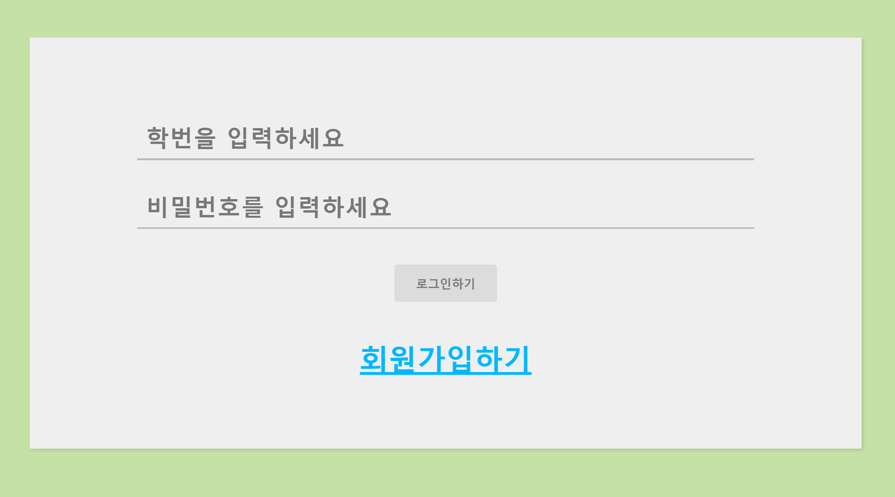
주요 기능
1. 로컬 로그인 & 로그아웃

Slide 7
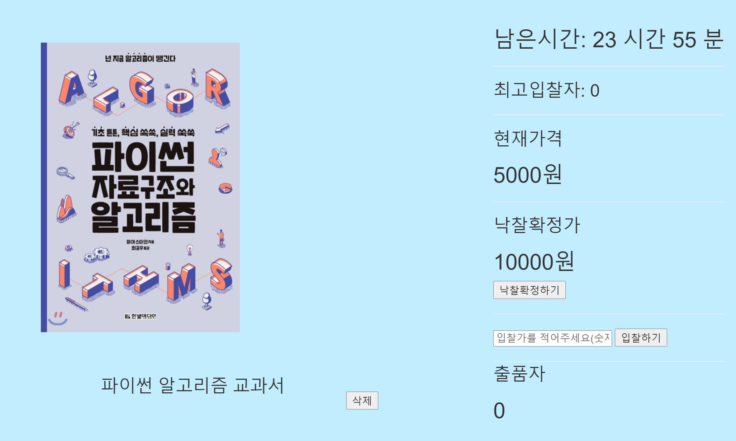
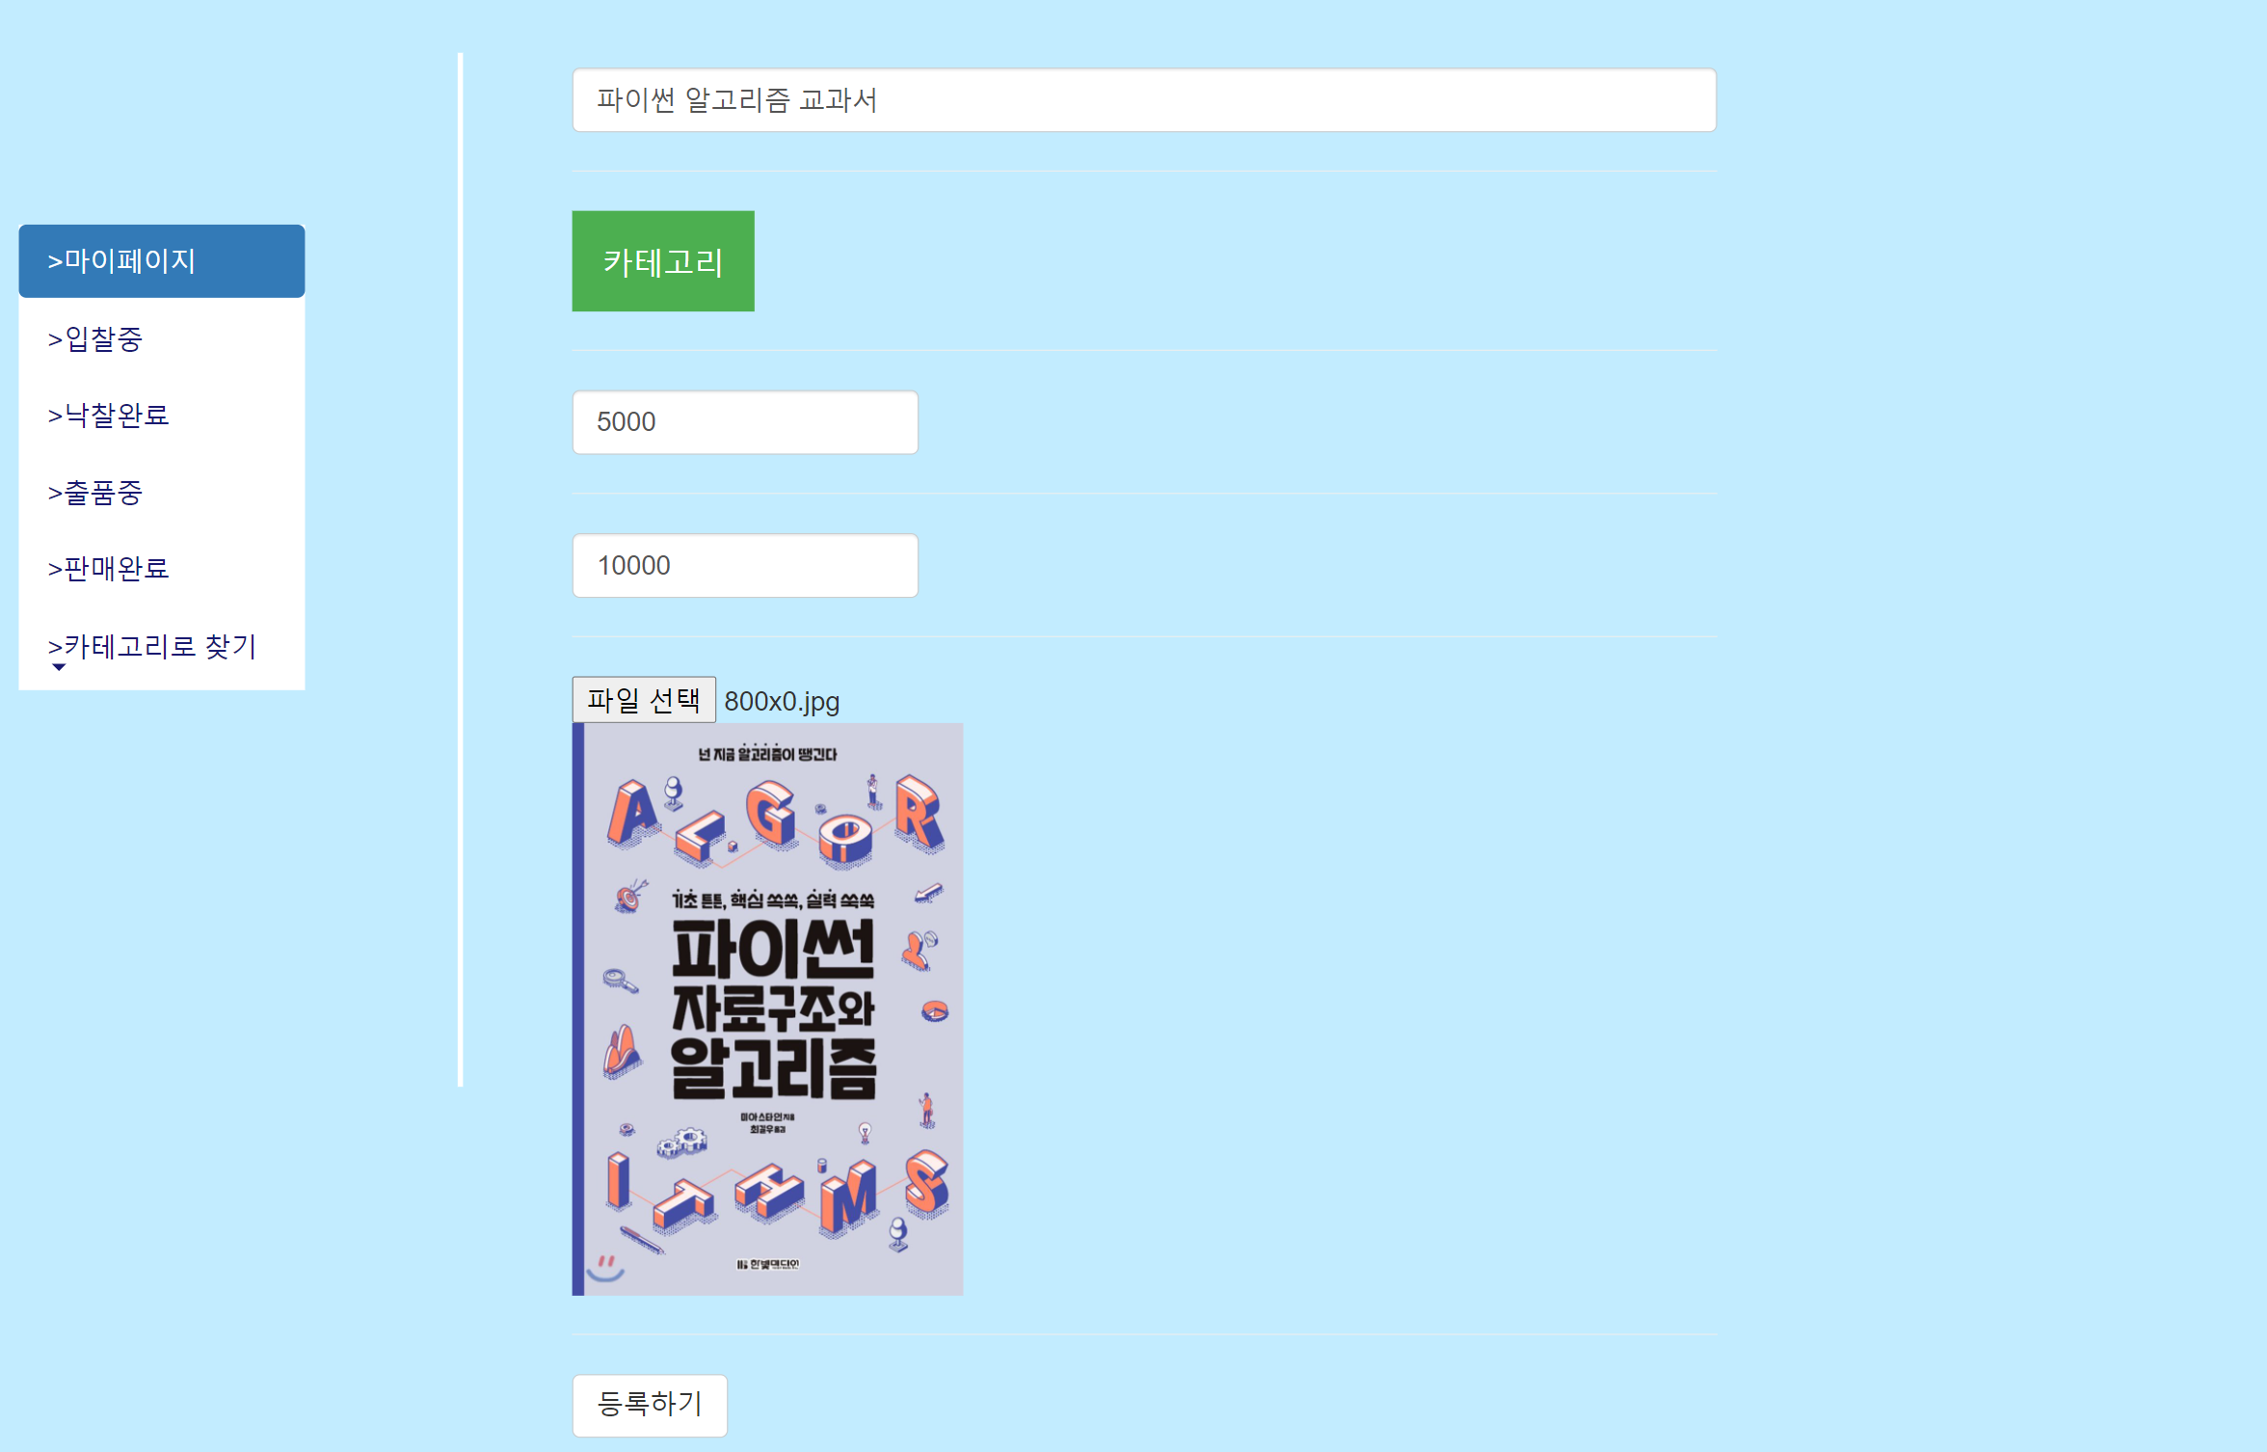
2. 상품 등록 및 삭제

Slide 8
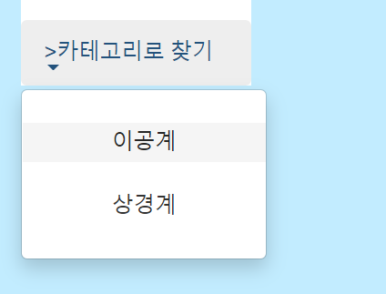
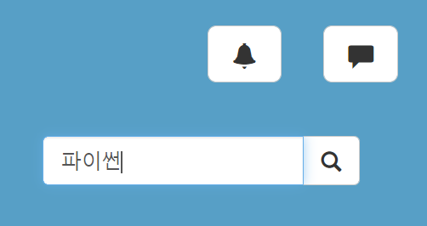
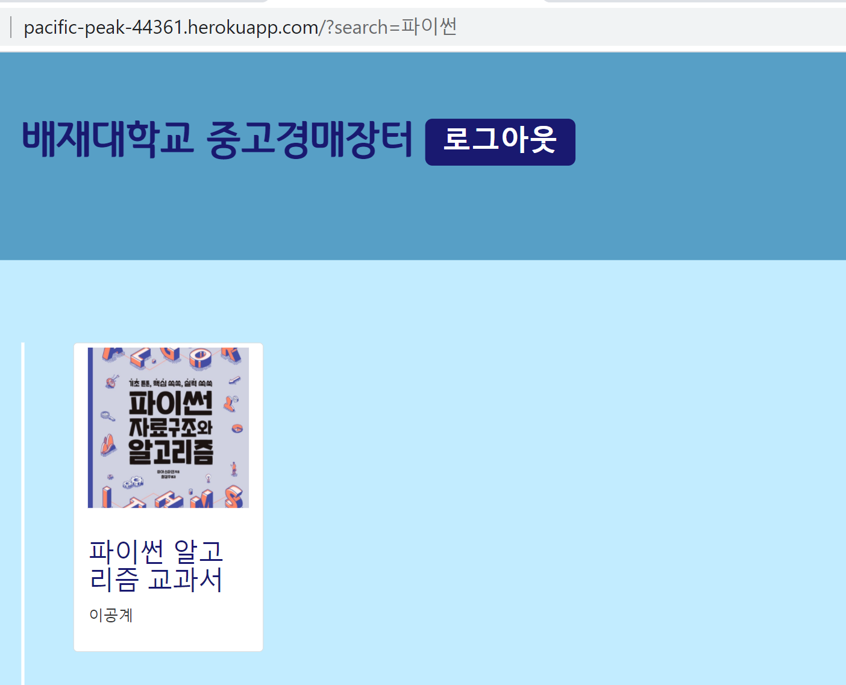
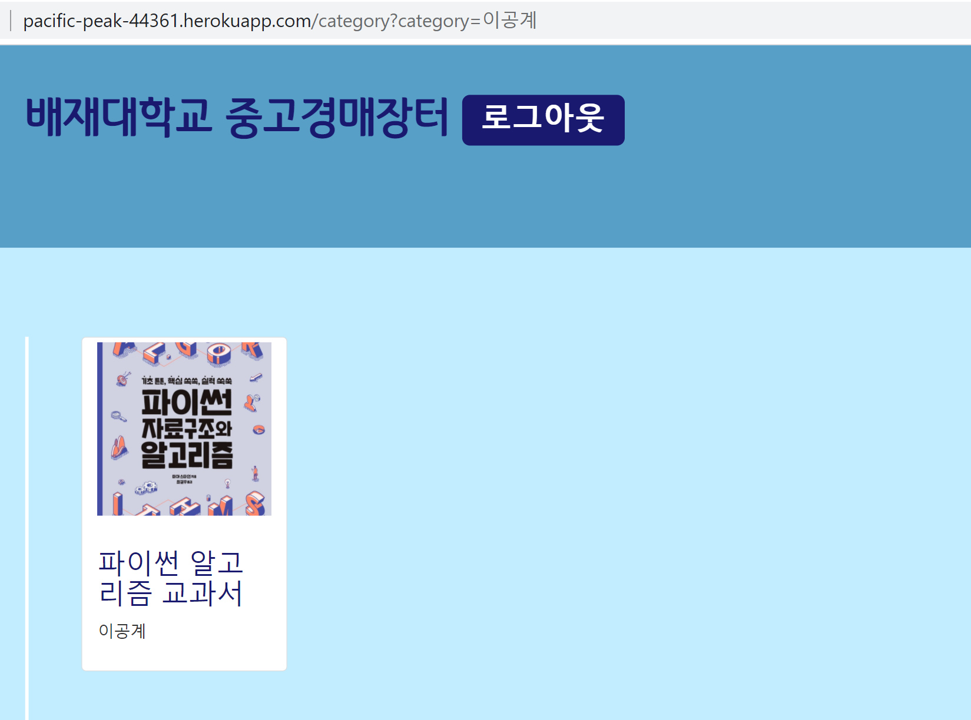
3. 경매 진행 중인 물품 검색 & 카테고리 검색

Slide 9
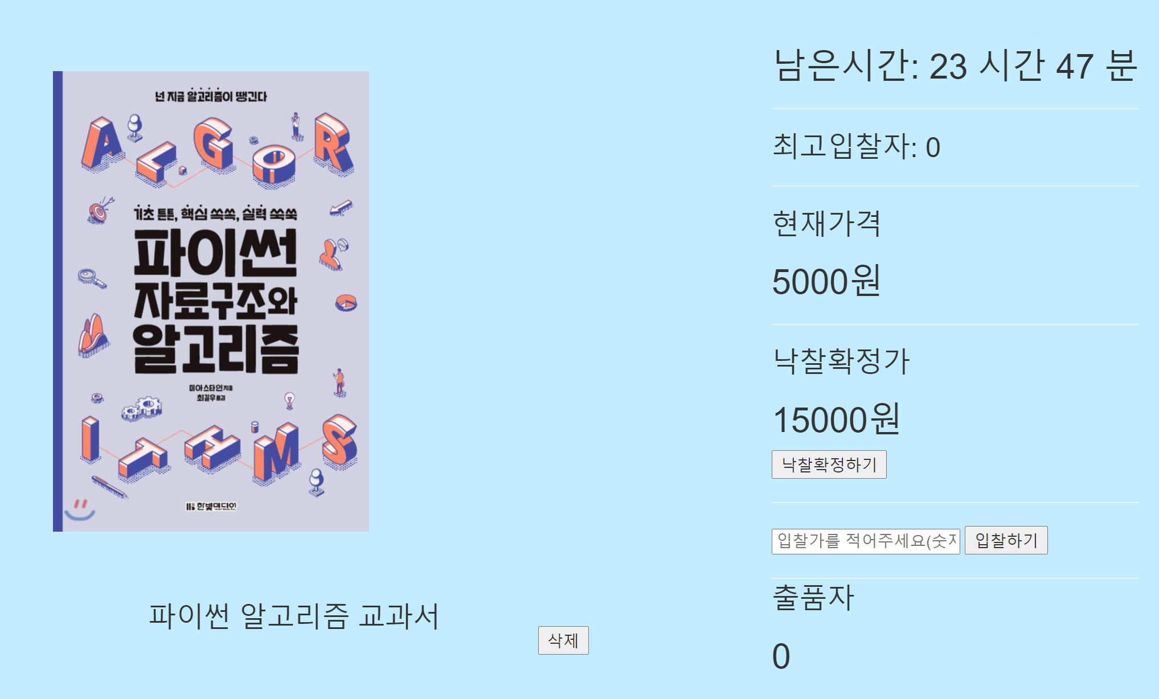
4. 실시간 경매 & 즉시 낙찰 시스템

Slide 10
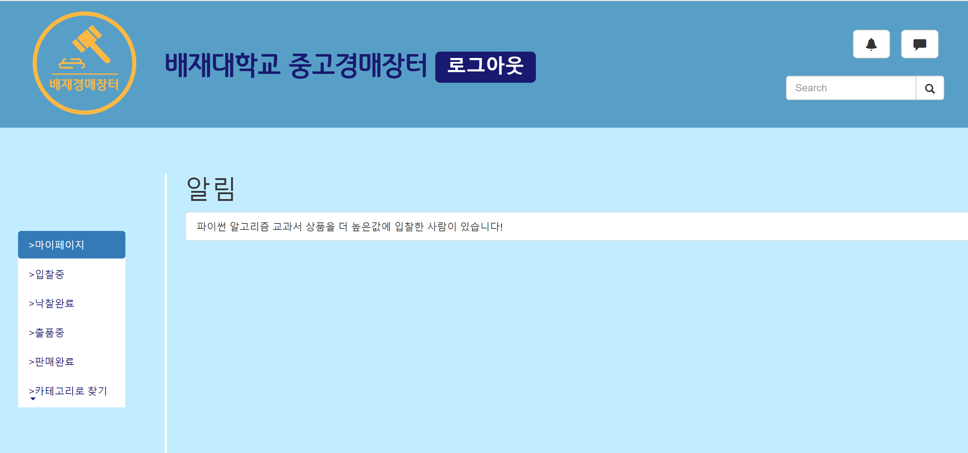

5. 자신이 입찰한 물품을 다른 사람이 더 높은 가격으로
입찰했을 때 알림 서비스

Slide 11
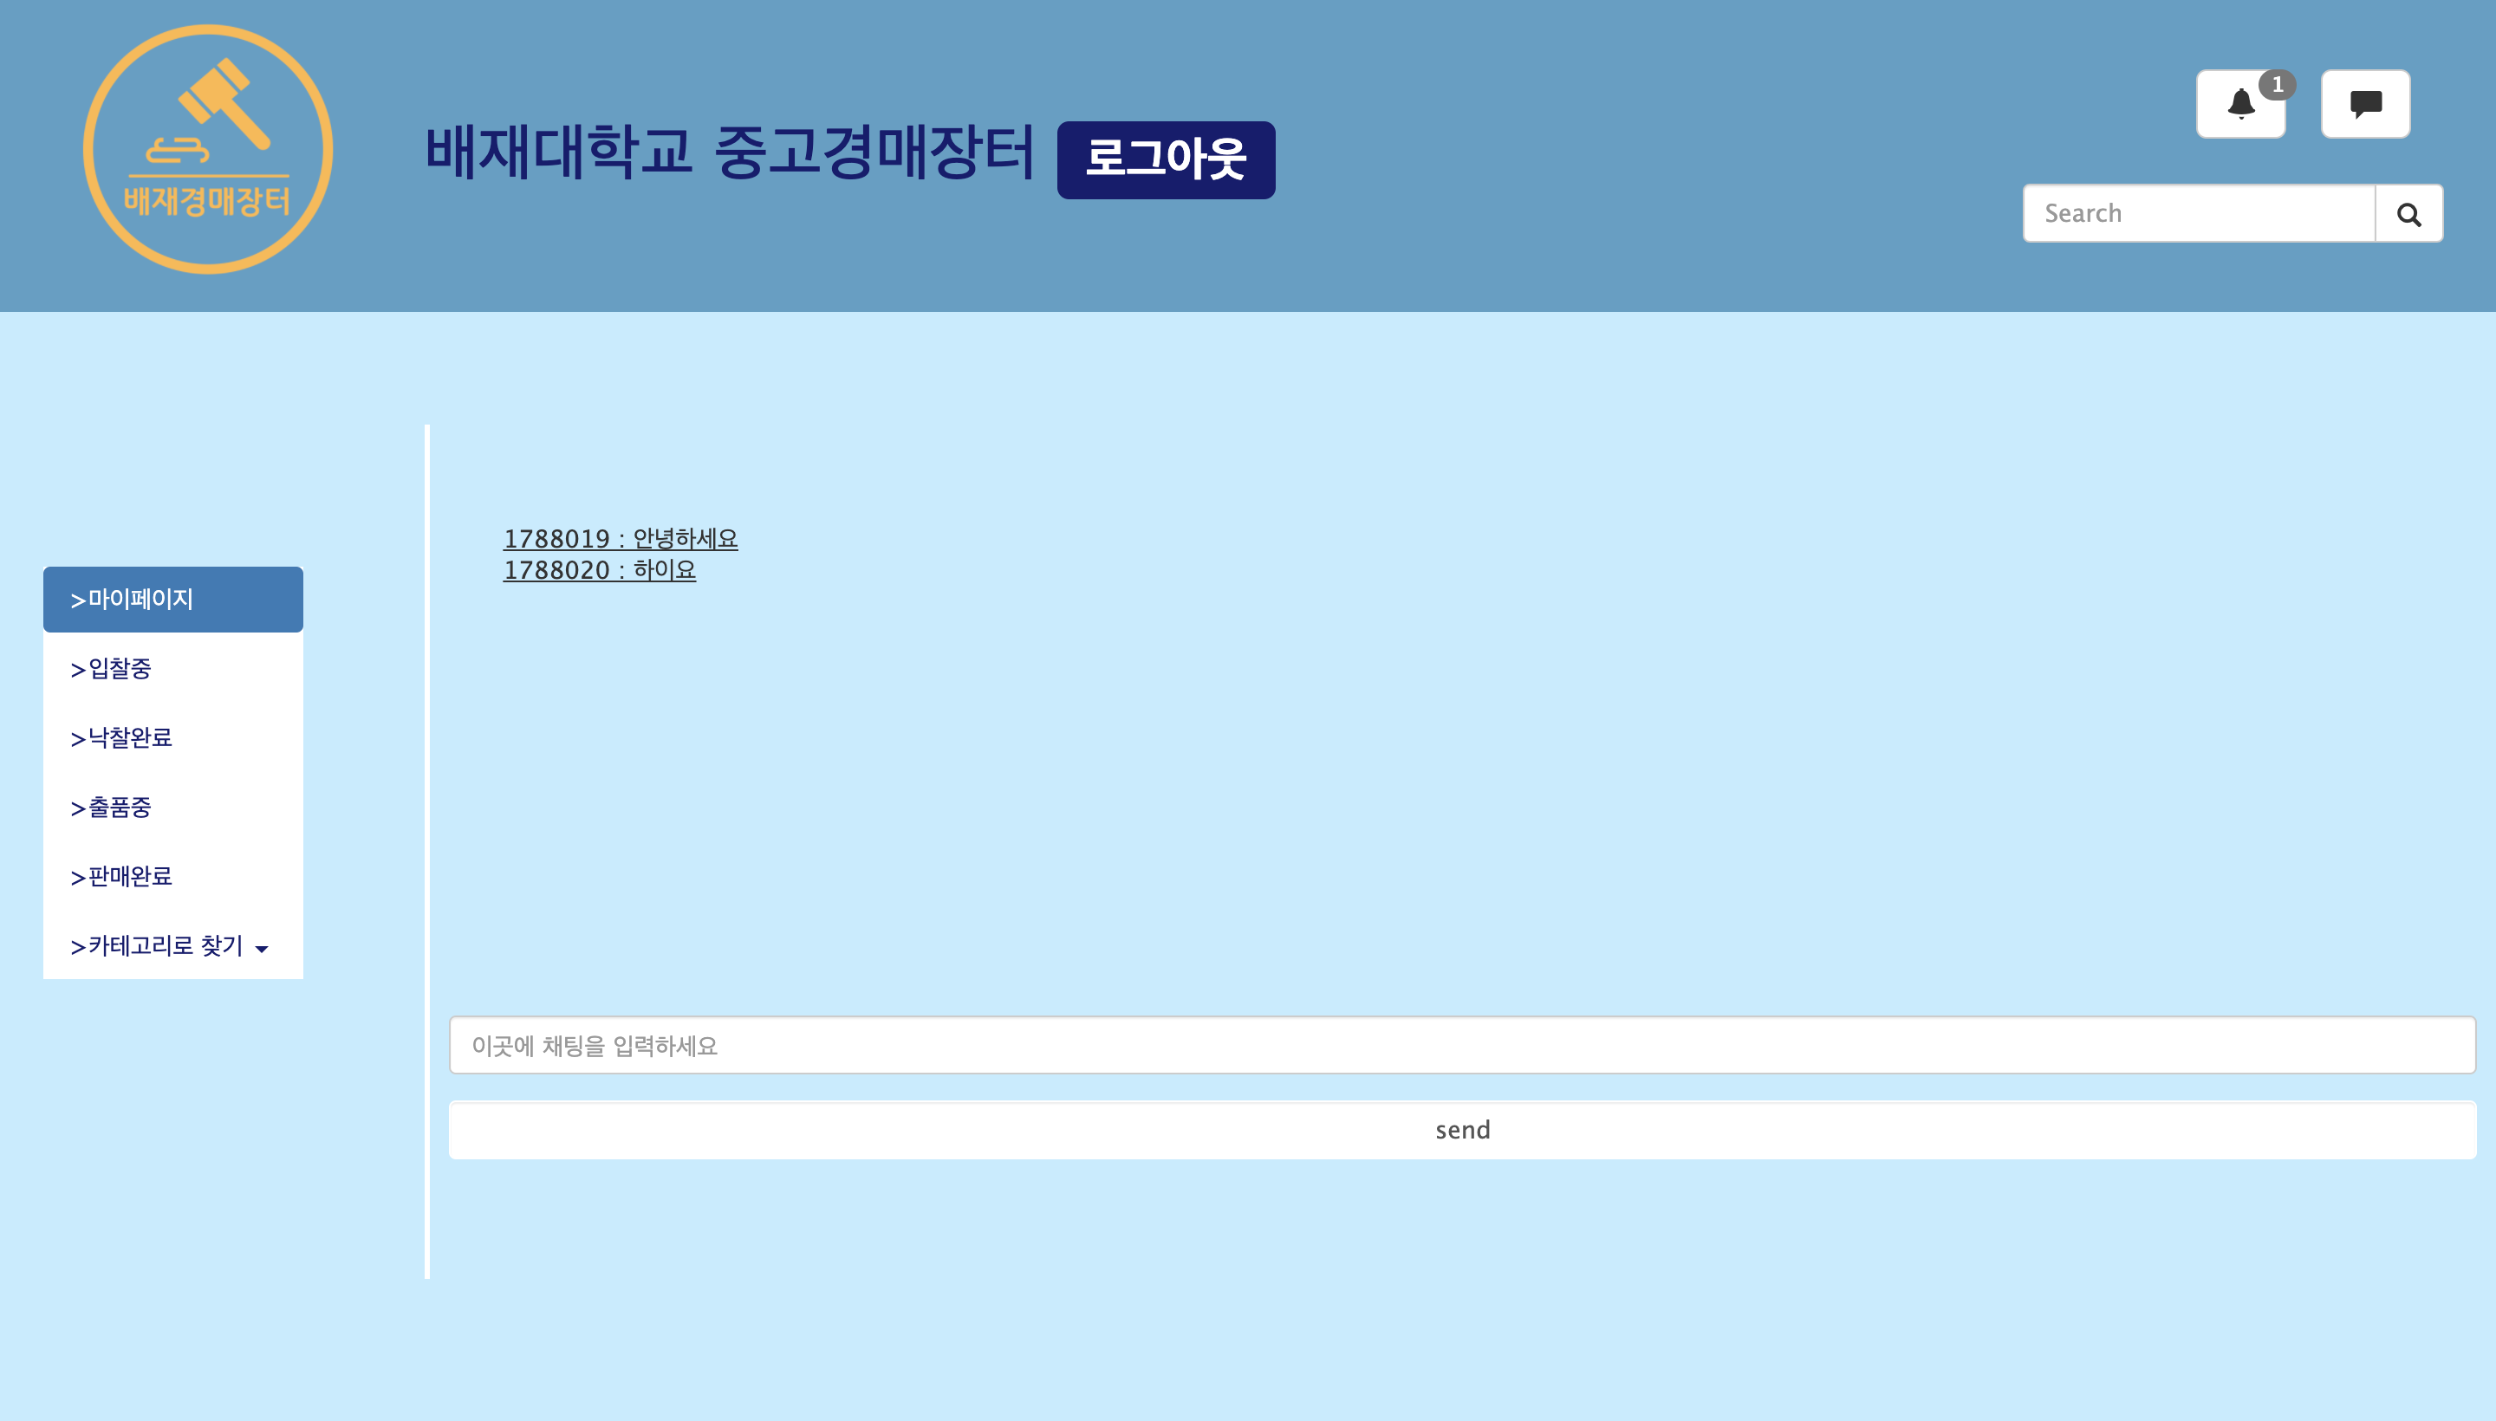
6. 경매 종료 후 낙찰자와 판매자 간의 채팅 기능

Slide 12
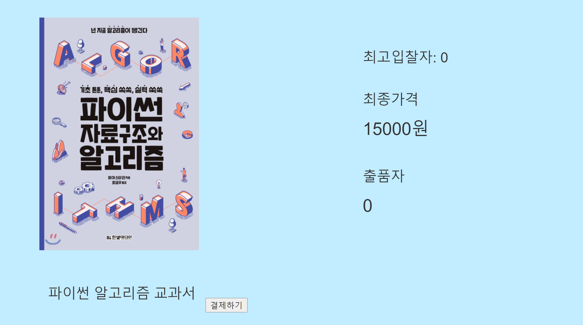
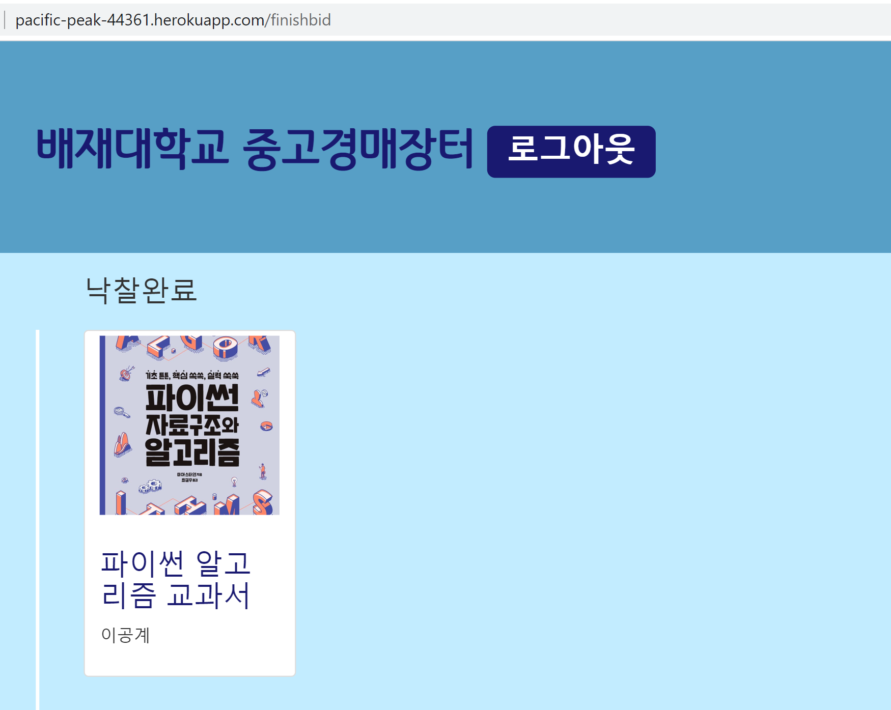
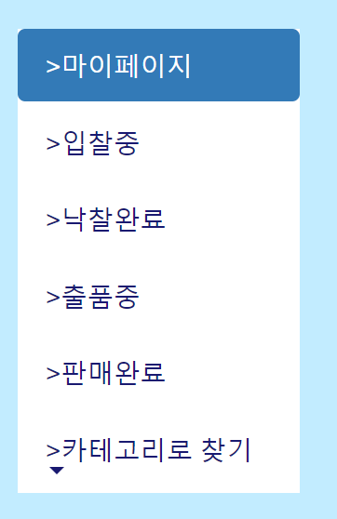
7. 낙찰이 확정된 물품 별도 관리

Slide 13
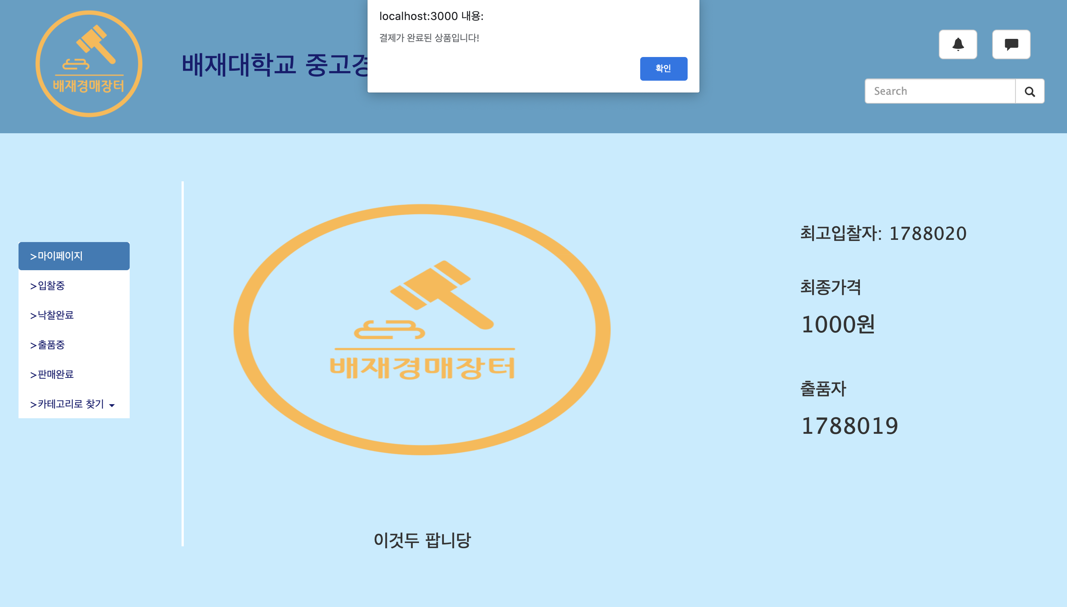
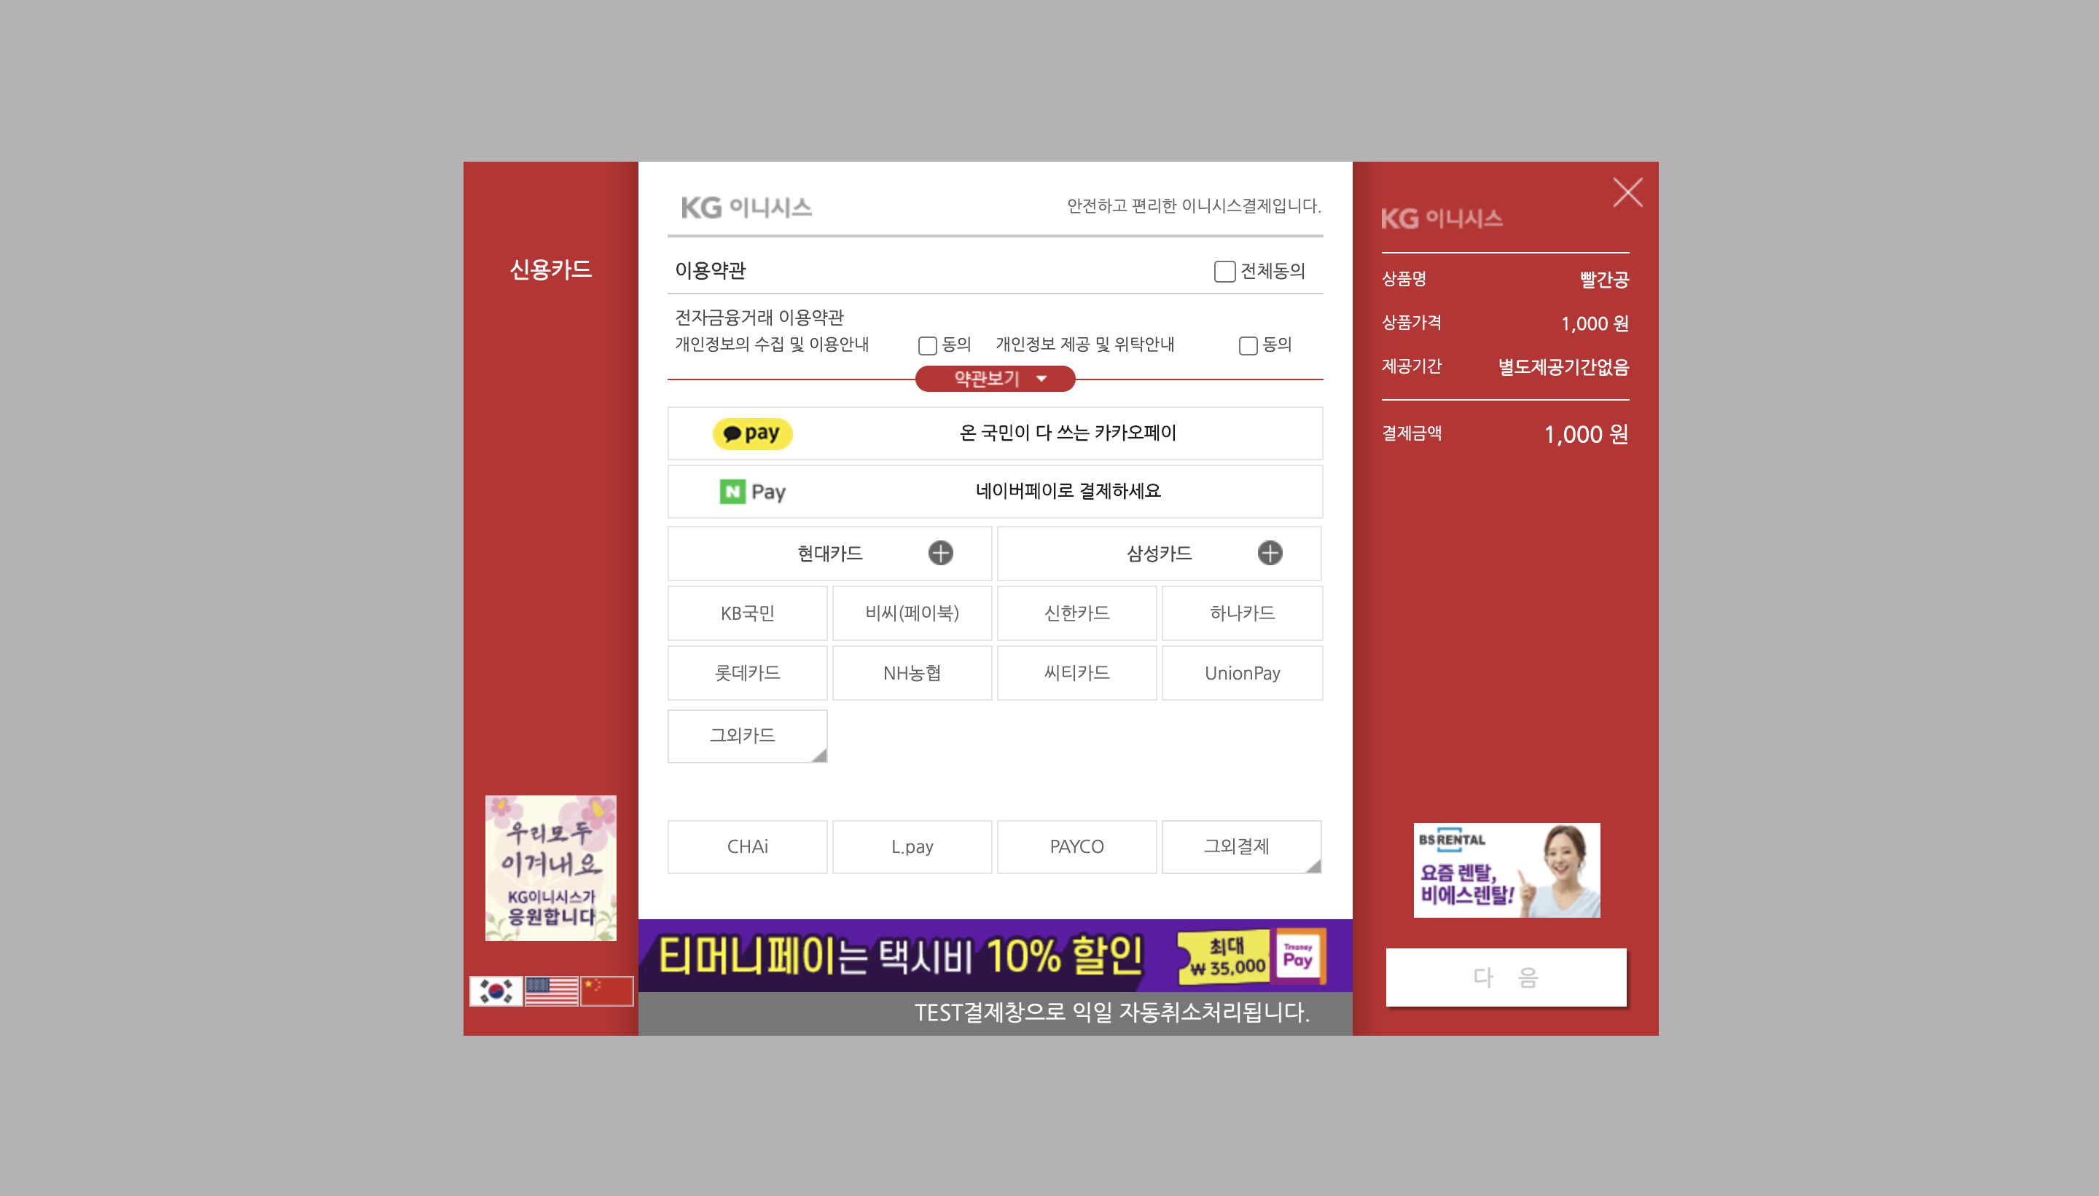
8. 결제 기능

Slide 14
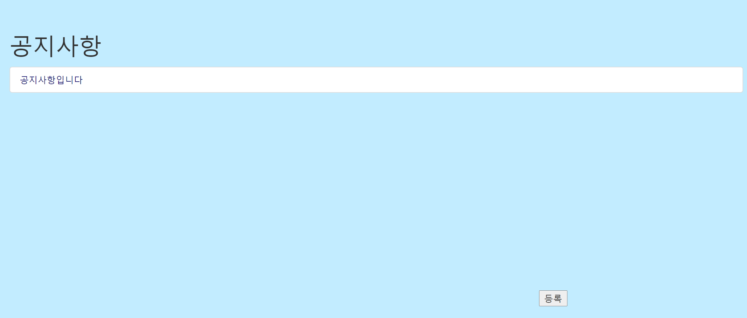
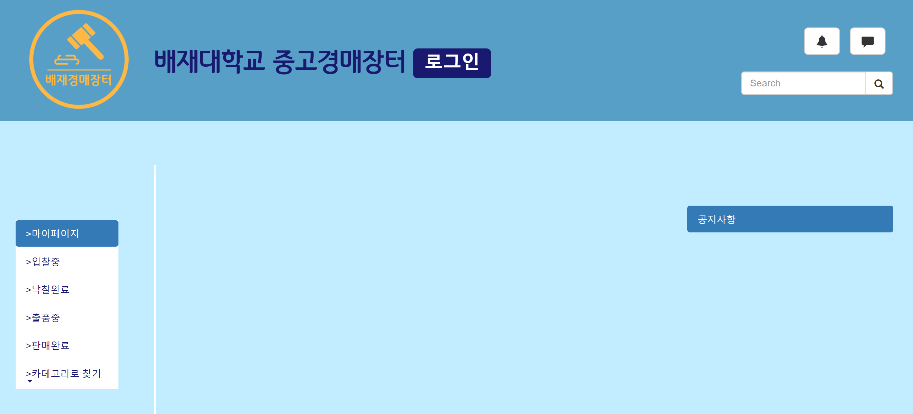
9. 공지 사항

